Slide 1
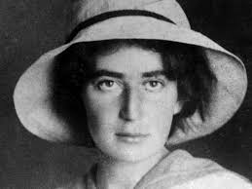
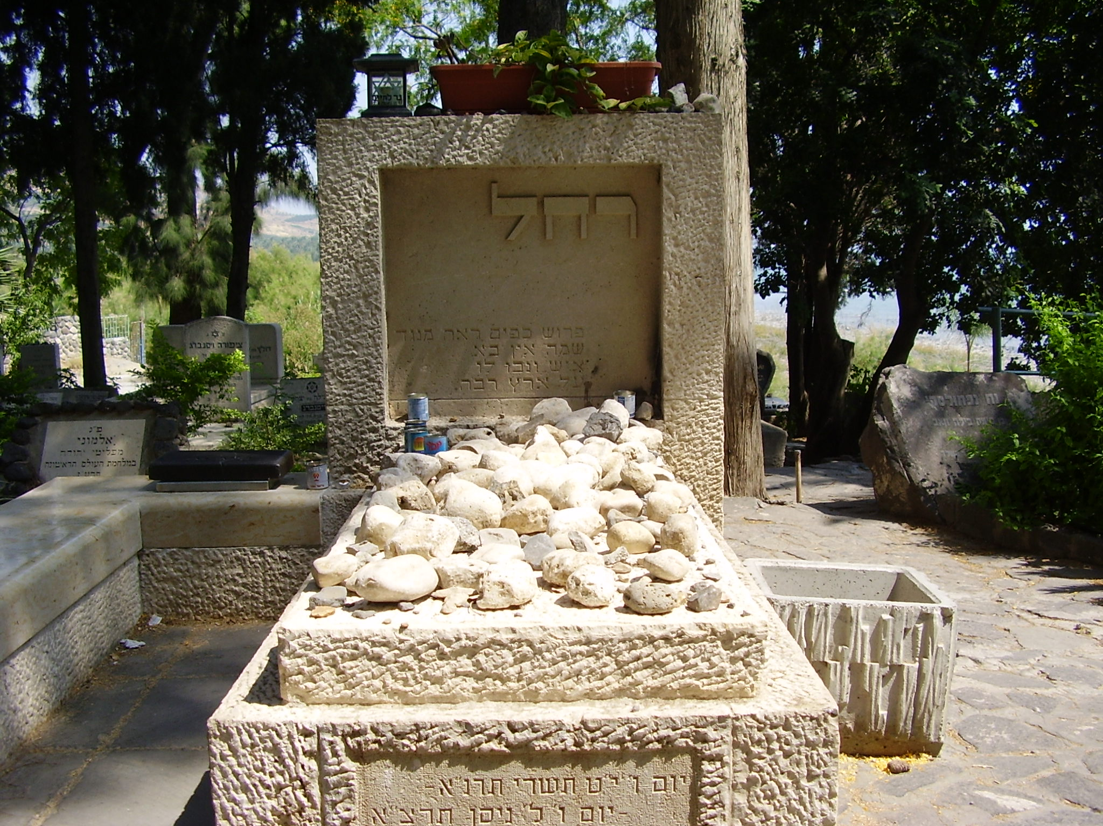
רק על עצמי/ רחל
המצגת הוכנה ע"י מירה צ'שלר
קבר רחל בכינרת

Slide 2
רק על עצמי
חשבי: מה את מסיקה מכותרת השיר?

Slide 3
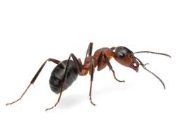
רַק עַל עַצְמִי / רחל.
רַק עַל עַצְמִי לְסַפֵּר יָדַעְתִּי. צַר עוֹלָמִי כְּעוֹלַם נְמָלָה, גַּם מַשָּׂאִי עָמַסְתִּי כָּמוֹהָ רַב וְכָבֵד מִכְּתֵפִי הַדַּלָּה. גַּם אֶת דַרְכִּי – כְּדַרְכָּהּ אֶל צַמֶּרֶת – דֶּרֶך מַכְאוֹב וְדֶרֶךְ עָמָל, יַד עֲנָקִים זְדוֹנָה וּבוֹטַחַת, יַד מִתְבַּדַּחַת שָׂמָה לְאַל.
כָּל אָרְחוֹתַי הִלִּיז וְהִדְמִיע פַּחַד טָמִיר מִיַּד עֲנָקִים. לָמָּה קְרָאתֶם לִי, חוֹפֵי הַפֶּלֶא? לָמָה כְּזַבְתֶּם, אוֹרוֹת רְחוֹקִים?

Slide 4
רַק עַל עַצְמִי לְסַפֵּר יָדַעְתִּי. צַר עוֹלָמִי כְּעוֹלַם נְמָלָה, גַּם מַשָּׂאִי עָמַסְתִּי כָּמוֹהָ רַב וְכָבֵד מִכְּתֵפִי הַדַּלָּה. גַּם אֶת דַרְכִּי – כְּדַרְכָּהּ אֶל צַמֶּרֶת – דֶּרֶך מַכְאוֹב וְדֶרֶךְ עָמָל, יַד עֲנָקִים זְדוֹנָה וּבוֹטַחַת, יַד מִתְבַּדַּחַת שָׂמָה לְאַל.
חשבי: בדימוי הדוברת לנמלה- מה המשותף להן?

Slide 5
רַק עַל עַצְמִי לְסַפֵּר יָדַעְתִּי. צַר עוֹלָמִי כְּעוֹלַם נְמָלָה, גַּם מַשָּׂאִי עָמַסְתִּי כָּמוֹהָ רַב וְכָבֵד מִכְּתֵפִי הַדַּלָּה. (בית א')
"רַק עַל עַצְמִי לְסַפֵּר יָדַעְתִּי." בית א' פותח בדברי הדוברת שיודעת לספר רק על עצמה, על עולמה הצר.
" צַר עוֹלָמִי כְּעוֹלַם נְמָלָה," עולמן של הדוברת ושל הנמלה צר.
"גַּם מַשָּׂאִי עָמַסְתִּי כָּמוֹהָ /רַב וְכָבֵד מִכְּתֵפִי הַדַּלָּה." המשותף להן גם המשא הכבד ששתיהן מעמיסות על עצמן, משא מעל לכוחן

Slide 6
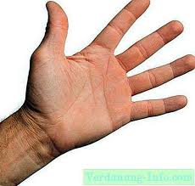
גַּם אֶת דַרְכִּי – כְּדַרְכָּהּ אֶל צַמֶּרֶת – דֶּרֶך מַכְאוֹב וְדֶרֶךְ עָמָל, יַד עֲנָקִים זְדוֹנָה וּבוֹטַחַת, יַד מִתְבַּדַּחַת שָׂמָה לְאַל(= מבטלת). (בית ב')
"גַּם אֶת דַרְכִּי – כְּדַרְכָּהּ אֶל צַמֶּרֶת –/ דֶּרֶך מַכְאוֹב וְדֶרֶךְ עָמָל," דרכן של הדוברת ושל הנמלה אל הצמרת= המטרה מתוארת כדרך מכאוב, בעלת קשיים וייסורים, דרך עמל.
" יַד עֲנָקִים זְדוֹנָה וּבוֹטַחַת,/ יַד מִתְבַּדַּחַת שָׂמָה לְאַל. " הדוברת, כמו הנמלה, אינה מגיעה אל מטרתה משום שכוח עליון נסתר "יַד עֲנָקִים", איננו מאפשר להן להגיע את מטרתן. זהו כוח עליון נסתר שלא ניתן להתמודד איתו והוא חוסם את דרכה. "יַד עֲנָקִים" מתוארת בשיר כרשעית, זדונית ובעלת בטחון עצמי. "יַד עֲנָקִים" השולטת מלמעלה.

Slide 7
כָּל אָרְחוֹתַי (=דרכי) הִלִּיז(=עיקם, לעג) וְהִדְמִיע (= גרם לדמעות, לבכי) פַּחַד טָמִיר (=נסתר) מִיַּד עֲנָקִים. לָמָּה קְרָאתֶם לִי, חוֹפֵי הַפֶּלֶא? לָמָה כְּזַבְתֶּם(=שיקרתם), אוֹרוֹת רְחוֹקִים? (בית ג')
הדוברת ממשיכה בתיאור דרכה בחיים מבלי להתייחס לדימוי הנמלה, אבל הבית הוא המשך בית ב'.
הדוברת מתייחסת לאותה "ַיד עֲנָקִים.", לאותו גורל אכזר או כוח אחר שמנע ממנה להגשים את מטרתה, להגשים את עצמה.
הפחד התמידי מאותה יד ענקים נסתרת, גורם לדרכיה להיות עקומות, נלעגות וגורם לבכי.
חשבי: אילו רגשות נלווים לאי הגשמה עצמית? לשאיפות שלא מומשו?

Slide 8
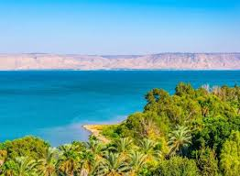
כָּל אָרְחוֹתַי (=דרכי) הִלִּיז(=עיקם, לעג) וְהִדְמִיע (= גרם לדמעות, לבכי) פַּחַד טָמִיר (=נסתר) מִיַּד עֲנָקִים. לָמָּה קְרָאתֶם לִי, חוֹפֵי הַפֶּלֶא? לָמָה כְּזַבְתֶּם(=שיקרתם), אוֹרוֹת רְחוֹקִים? (בית ג')
האכזבה באה לידי ביטוי בשאלות הרטוריות שבסיום השיר: "חוֹפֵי הַפֶּלֶא", "אוֹרוֹת רְחוֹקִים" המביעים אושר, כיסופים שלפניהם הפעלים: "קרָאתֶם" "כְּזַבְתֶּם" שמנפצים את האשליה.
בשאלות הרטוריות מתבררת הסיבה לרגשות הסבל והמרירות. חופי הפלא הקוראים מרחוק מתגלים כמקסם שווא, ככזב.
החוף המופלא והאור מרחוק מושכים וסוחפים, אך גם מאכזבים ומכזבים (=משקרים), כי הדוברת לא מסוגלת להתגבר על אותו "פַּחַד טָמִיר מִיַּד עֲנָקִים." ולחרוג מתחום עולמה ה"צר" כעולם הנמלה.
שאלות רטוריות

Slide 9
ההבדל בין הדוברת לנמלה עפ"י סיום השיר:
בסיום השיר ניכר ההבדל בין הנמלה לדוברת במהות שלהן ובמודעות שלהן כלפי העולם.
עולם הנמלה צר, פיזי, ללא "אוֹרוֹת רְחוֹקִים "וללא "חוֹפֵי הַפֶּלֶא" והצמרת שלה ממשית= צריכה להגיע למקום מסוים.
בבסיס עולמה של הדוברת מצויות תקוות, שאיפות, משאלות וכיסופים ולצמרת עולמה משמעות מטאפורית של פסגה חברתית- תרבותית.
עולם הנמלה צר בגלל שאין המשכיות למקום תרבותי- חברתי, רוחני.
עולם הדוברת צר כי היא מודעת לחוסר הקיים בעולמה ושואפת למלא אותו. בסיום השיר מתברר שהמצב של הדוברת גרוע ממצב הנמלה כי הנמלה לא מודעת לקיום "חוֹפֵי הַפֶּלֶא" ו"אוֹרוֹת רְחוֹקִים", בעוד הדוברת מודעת ולכן אכזבתה כל כך קשה ואומללה.

Slide 10
סיכום המשותף וההבדל בין הדוברת לבין הנמלה :
המשותף בין הדוברת לנמלה:
"צַר עוֹלָמִי כְּעוֹלַם נְמָלָה,"
"גַּם מַשָּׂאִי עָמַסְתִּי כָּמוֹהָ/ רַב וְכָבֵד מִכְּתֵפִי הַדַּלָּה."
"דַרְכִּי – כְּדַרְכָּהּ אֶל צַמֶּרֶת –/ דֶּרֶך מַכְאוֹב וְדֶרֶךְ עָמָל, / יַד עֲנָקִים זְדוֹנָה וּבוֹטַחַת,/ יַד מִתְבַּדַּחַת שָׂמָה לְאַל."
ההבדל בין הדוברת לנמלה:
"לָמָּה קְרָאתֶם לִי, חוֹפֵי הַפֶּלֶא? / לָמָה כְּזַבְתֶּם, אוֹרוֹת רְחוֹקִים?

Slide 11
ועוד על הנמלה והנמלים....
הנמלה מוכרת לנו מספר משלי: " לֵךְ-אֶל-נְמָלָה עָצֵל; רְאֵה דְרָכֶיהָ וַחֲכָם" (ו, ו) כלומר תלמד מחריצות הנמלה, תעבד קשה כדי להגיע למה שאתה שואף.
רחל כתבה את השיר ב1930, שנה לפני מותה. באותה שנה פרסמה מאמר על הספר "חיי הנמלים"/ מוריס מטרלינק. במאמר סוקרת רחל את האופן בו מתאר מטרלינק את חיי הנמלים ומתעכבת על פרט אחד משמעותי בעיניה: "בשוב נמלה הביתה מדרך רחוקה, כשהיא עמוסה משא גדול ממנה פי שלושה ממהרות חברותיה לקראתה, מאכילות אותה, מוחות את האבק מעליה ומובילות אותה לקיטון (=תא קטן) שבו היא שוקעת בשינה עמוקה".
רחל מתייחסת למקום החברתי אותו היא רוצה להרגיש: המקום שדואג לך ואכפת לו ממך. את זה רחל לא חוותה בסוף חייה. בסוף חייה רחל חלתה בשחפת וגורשה מכינרת מחשש שתדביק אנשים אחרים. כשהיא חולה, עוברת רחל להתגורר בעליית גג ברח' בוגרשוב בתל-אביב. כל חבריה עזבו אותה והותירו אותה בבדידותה כיון שהם לא רצו להדבק, לכן לא באו עימה במגע. בשיר היא אומרת: "לָמָּה קְרָאתֶם לִי, חוֹפֵי הַפֶּלֶא? / לָמָה כְּזַבְתֶּם, אוֹרוֹת רְחוֹקִים?"

Slide 12
האזיני ללחנים בקישור הבא: https://www.youtube.com/watch?v=Zh5OIhPiNZQ- לחן אלברט פיאמנטה, ביצוע דני גרנות https://www.youtube.com/watch?v=xuxNjW4mao4- לחן יוסף מוסטקי ביצוע נחמה הנדל
חשבי: מהו הלחן מתאים לתוכן השיר כפי שלמדנו אותו? הסבירי דעתך.
חשבי: עפ"י המידע שרכשת מצפיה בסרטון "חדשות העבר"-
מהי הצמרת של רחל אליה רצתה להגיע?
מהי "יד הענקים"?
מהם "חופי הפלא" ו"האורות הרחוקים"?
להעשרה על קורותיה של רחל, מומלץ מאוד לקרוא את ספרה של נאוה מקמל-עתיר "יד אחות" .

Slide 13
לסיכום
רחל היתה אישה שאפתנית שניסתה לפלס לעצמה דרך "אֶל צַמֶּרֶת" וחלמה להגיע אל "חוֹפֵי הַפֶּלֶא" שקראו לה כביכול. אבל הדרך כלפי מעלה נחסמה ע"י "יַּד עֲנָקִים" ואילו "חוֹפֵי הַפֶּלֶא" התגלו כ"אוֹרוֹת רְחוֹקִים" וכוזבים= ששיקרו וגרמו לאכזבתה.
היו שראו בשיר ביטוי לאכזבה של רחל מחייה בארץ ישראל. לפני שעלתה ארצה היו לרחל ציפיות וחלומות לרוב. כשהגיעה לארץ למדה להכיר את קשיי החיים בארץ גם במישור הפרטי, גם במישור החברתי, העבודה החקלאית, המחלה שבודדה אותה והרחיקה אותה מהכנרת שאהבה.
דמותה של רחל על שטר 20 ש"ח

Slide 14
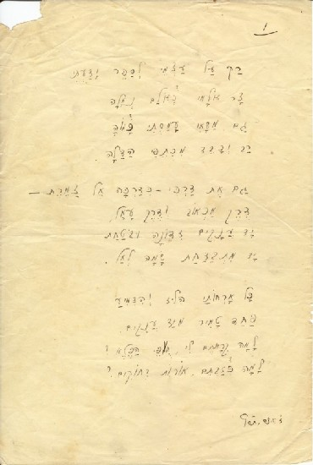
ניפגש בכיתה ל...
השלמת דף עבודה שיעסוק באמצעים הספרותיים.
שיח על רלוונטיות השיר לימינו ומסרים לחיים.
העשרה: מה זה אומר להיות אישה כותבת שירה (בעליה השנייה ואח"כ בעליה השלישית) בתרבות שאין מודל כזה? איך רחל ממציאה לעצמה שפה שירית? (עפי הרצאתה של ד"ר דנה אולמרט)
השיר "רק על עצמי" בכתב ידה של רחל

